Slide 1
Cesium 網頁設計
實習生：鄭文婷

Slide 2
CesiumJS介紹
CesiumJS 是一個開源的JavaScript函式庫，致力於Web的3D地圖呈現，具有輕量化的優勢，所占用的記憶體空件較少，速度較快
點擊地圖上的任何一點會出現該位置的相關資訊
操作方式：
放大縮小：使用滑鼠滾輪，往上滑為放大，往下滑為縮小；或是按著滑鼠右鍵做拖拉
移動地圖：使用滑鼠左鍵可以拖拉到想要的地方

Slide 3
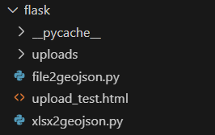
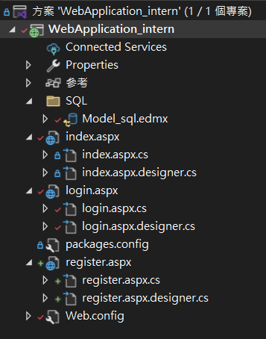
主要檔案
(單純讓使用者上傳geojson來顯示，不讀到資料庫中)
使用者檔案上傳暫存區
Flask 主檔案
Flask 網頁測試
xlsx 轉 geojson 的 python 檔
Cesium 畫面
所使用的套件及版本
Package Version
--------------- ---------
Flask 1.1.4
Flask-Cors 5.0.0
numpy 1.19.2
pandas 1.4.4
wheel 0.37.1
登入畫面
註冊畫面
一些設定
所使用的版本
Microsoft Visual Studio Community 2022 (64 位元) – Current 版本 17.14.12

Slide 4
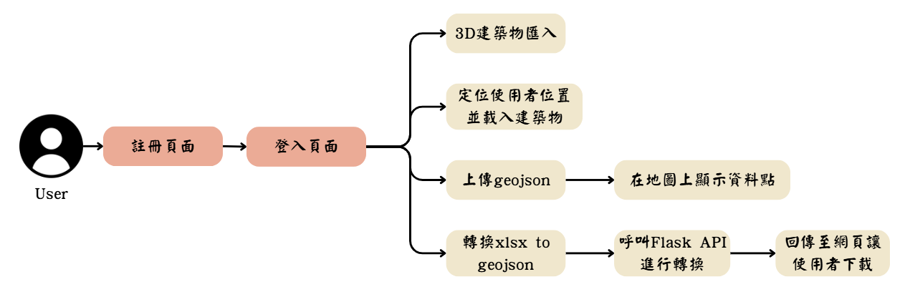
WebApplication_intern 流程圖

Slide 5
WebApplication_intern
使用 ASP.NET 來製作 cesium 網頁，我做了登入、註冊還有 cesium 主畫面，在登入和註冊的部分有連接MSSQL，webform 主要有 .aspx 和 .aspx.cs 兩種檔案，其中.aspx 是用來撰寫前端的網頁設計(html、css)，而 .aspx.cs 是用來撰寫前後端怎麼被整合起來使用。
因為 Cesium 在向量資料方面，不支援我們平常所使用的.xml、.xlsx等格式，只提供 GeoJSON 和 TopoJSON 兩種檔案，因為 GeoJSON 算是蠻特定的使用者才會使用到，在網路上要直接轉成 GeoJSON 並不那麼方便，所以我盡可能地寫了一個通用性的python來做轉檔（如果沒有寫完善先說聲抱歉啦！）接著再用Flask API的方式來讓使用者可以直接上傳自己手邊的原始檔到網頁中，再藉由後端去進行轉檔並回傳給使用者做下載。

Slide 6
登入、註冊畫面
我做的登入和註冊畫面相當之陽春，使用者在登入畫面輸入帳號密碼，若正確則跳轉至 cesium 頁面，反之則跳出”帳號或密碼錯誤”的提示訊息，並將帳號、密碼的輸入格清空。若未註冊過帳號可點擊下方的註冊帳號 button，則會跳轉至註冊帳號畫面，註冊時使用者輸入的帳號與資料庫內相同，則會跳出”帳號已存在”的提示訊息；若密碼與確認密碼不同，則會跳出”密碼與確認密碼不符”的提示訊息。
Cesium 畫面
我做的登入和註冊畫面相當之陽春，使用者在登入畫面輸入帳號密碼，若正確則跳轉至 cesium 頁面，反之則跳出”帳號或密碼錯誤”的提示訊息，並將帳號、密碼的輸入格清空。若未註冊過帳號可點擊下方的註冊帳號 button，則會跳轉至註冊帳號畫面，註冊時使用者輸入的帳號與資料庫內相同，則會跳出”帳號已存在”的提示訊息；若密碼與確認密碼不同，則會跳出”密碼與確認密碼不符”的提示訊息。
由於 Geojson 直接上傳會導致網頁當到爆炸，所以我們改寫成把資料匯入到資料庫中，再由資料庫去呼叫資料並顯示在地圖上，但又因為cesium要顯示在地圖上的檔案格式是Geojson，所以我們寫了一個 API 去做轉換與呼叫的動作，因此也就誕生了 WebApplication_intern_v2 這個專案

Slide 7
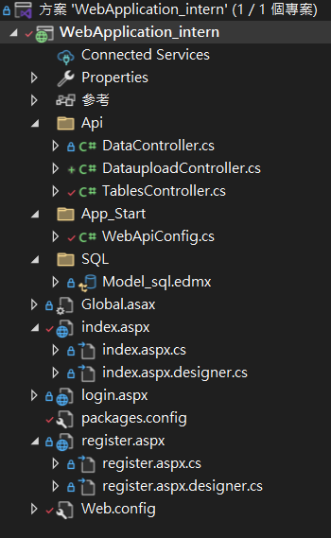
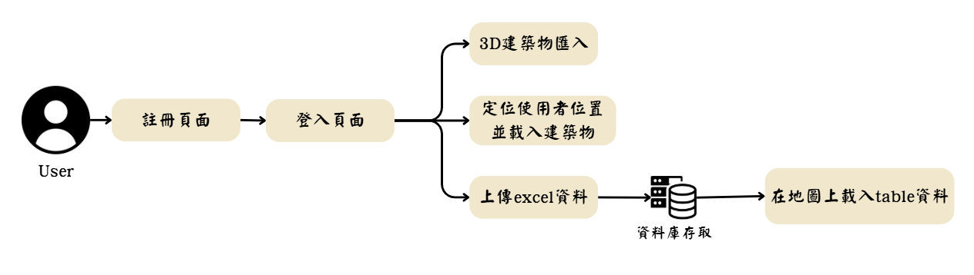
主要檔案 WebApplication_intern_v2
從資料庫取回資料顯示到網頁上
使用者上傳資料並回傳到資料庫
使用者選取想看的資料表並顯示在地圖上
Cesium主頁面
WebApplication_intern_v2 流程圖
登入系統
註冊帳號

Slide 8
EPPlus
EPPlus 是在 .NET Framework 或 .NET Core 上提供控制 excel 的元件，用以做到 excel 寫入或讀取資料等等，只支援xlsx檔，無法與 excel 2003 相容。
使用 new ExcelPackage() 來開啟一個excel的處理工作，起始編碼由1開始
需要另外從 NuGet 管理套件安裝 EPPlus
Install-Package Microsoft.AspNet.Web.Optimization

Slide 9
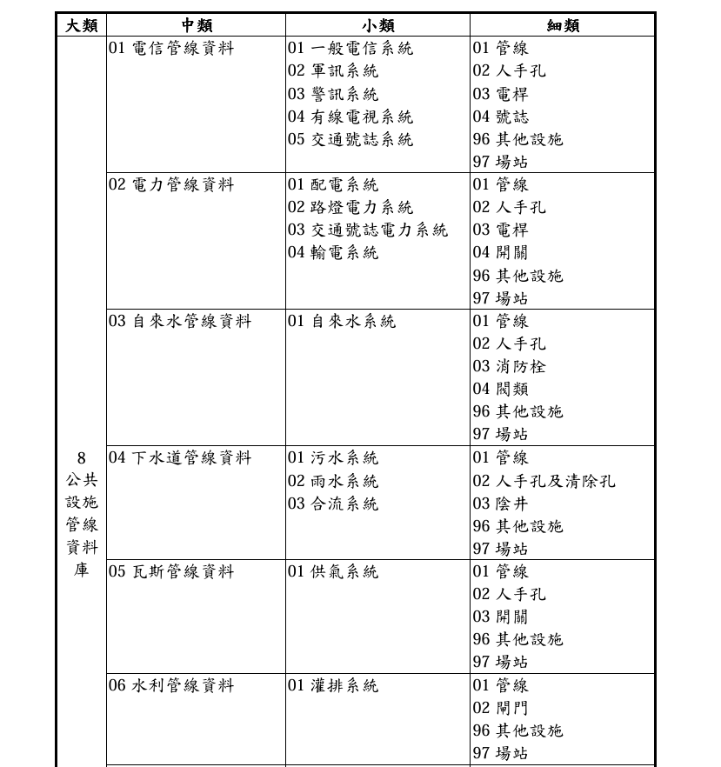
各個檔案目前存在的問題：
DatauploadController.cs
載入資料庫目前只能依照原始欄位的index去上傳，如果欄位有對調的話還沒辦法因應欄位所在的位置不同去做抓取
目前還不知道為什麼有時候feed資料進去會顯示”匯入失敗：Failed to fetch” ，有時候又會正常顯示”匯入成功：跳過重複筆數：${result.skipRows}，匯入筆數：${result.rows}” ，但其實資料都有成功匯進資料庫
沒來得及製作檢視使用者上傳的檔案為哪一個類型，像是電纜類型的話，他的編碼要是 8′01′xx′03′ 或是 8′02′xx′03′ ，總之第二、三碼要是01或02，最後兩碼要是03這樣才符合這筆資料庫去進行匯入
DataController.cs
轉成geojson讓它顯示在地圖上的過程沒有讓它可以依照不同的座標系統去做轉換，因為cesium是抓經緯度(120. , 24. )，如果使用者是上傳平面座標系統則這些點會顯示在全球各地，所以可能需要做一個從平面座標轉成經緯度座標或是一開始就上傳經緯度座標到資料庫
沒來得及做邊緣測試

